Slide 1
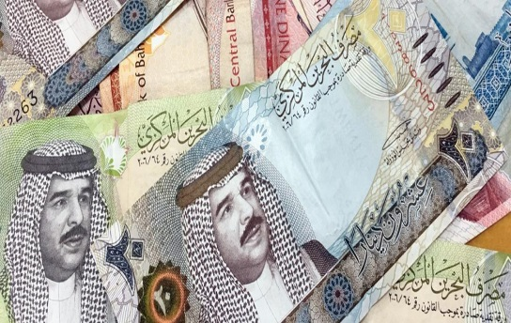
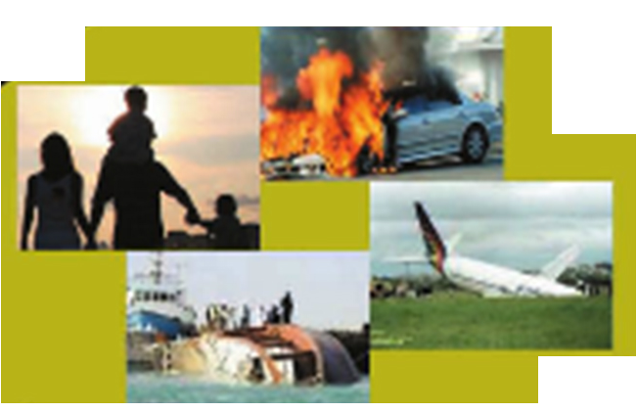
التأمين
الفصل الثالث و الرابع
قسط ومبلغ وأركان عقد التأمين
التأمين
تام 211 / 802
الصف: الثاني الصفحة: 25-33
وزارة التربية والتعليم – الفصل الدراسي الثاني 2020-2021م

Slide 2
الأهداف
بعد الانتهاء من هذا الدرس ينبغي أن يكون الطالب قادرًا على أن:
1- يعرف قسط التأمين.
2- يفرق بين قسط التأمين ومبلغ التأمين.
3- يذكر دور الإكتواريين في التأمين.
4- يستنتج العوامل المؤثرة في حساب قسط التأمين.
الدرس: قسط ومبلغ وأركان عقد التأمين المقرر: التأمين تام 211/ 802
وزارة التربية والتعليم – الفصل الدراسي الثاني 2020-2021م

Slide 3
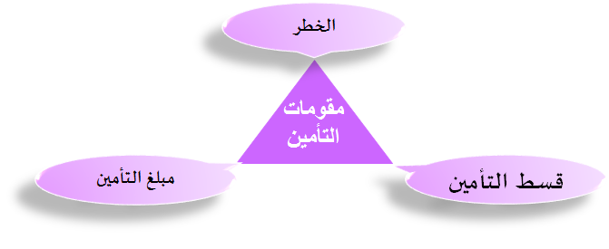
قسط التأمين
احد شقي المقابل المالي في عقد التأمين « قسط التأمين»، يدفعه طالب التأمين إلى شركة التأمين مقابل حصوله على خدمة ضمان تحمل شركة التأمين الخسائر والأضرار المتوقعة من تحقق الخطر المؤمن ضده.
الإكتواريون
الإكتواريون هم خبراء مختصون في حساب وتقدير أقساط التأمين، بما لديهم من علم ودراية بالإحصاء والرياضيات والتأمين وينتمون لهيئات تأمينية.
تمثل الأقساط مصدر تجميع الأموال.
الأقساط هي شريان الحياة للعملية التأمينية.
تغطي الأقساط نفقات شركات التأمين.
يقدر الإكتواريون مقدر قسط التأمين.
الدرس: قسط ومبلغ وأركان عقد التأمين المقرر: التأمين تام 211/ 802
وزارة التربية والتعليم – الفصل الدراسي الثاني 2020-2021م

Slide 4
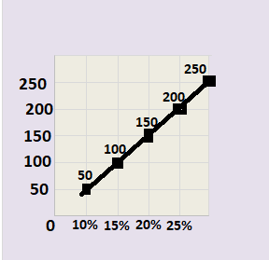
قسط التأمين
العلاقة الطردية بين
قسط التأمين ومعدل وقوع الخطر
العوامل المؤثرة في حساب قسط التأمين
قسط التأمين
يعتبر الخطر من أكثر العوامل المؤثرة في مقدار قسط التأمين حيث توجد علاقة طردية بين مقدار قيمة قسط التأمين والخطر، فكما زادت مؤثرات الخطر المادية زادت قيمة القسط والعكس صحيح.
معدل وقوع الخطر
1
درجة احتمال وقع الخطر المؤمن ضده وحجمه، ويمكن من خلال علم الإحصاء الحصول على معدل احتمال وقوع الأخطار.
الدرس: قسط ومبلغ وأركان عقد التأمين المقرر: التأمين تام 211/ 802
وزارة التربية والتعليم – الفصل الدراسي الثاني 2020-2021م

Slide 5
قسط التأمين
العوامل المؤثرة في حساب قسط التأمين
2
مبلغ موضوع التأمين المطلوب التأمين عليه كقيمة السيارة أو المنزل، وفي تأمين الحياة فإن الأنسان لا يقدر بثمن ولكن يتم الاتفاق على مبلغ التأمين.
3
نسبة وحجم التغطية التي تتحملها شركة التأمين كحد أقصى لتعويض قيمة الخسائر، فالمنزل الذي قيمته 150000 د.ب يختلف حساب قسطه عن منزل قيمته 100000 د.ب.
العوامل المساعدة أو مؤثرات الخطر، فالمنزل القريب من محطة الوقود، أواهمال الصيانة الدورية للأجهزة الكهربائية تزيد من قيمة القسط بسب زيادة الخطر.
4
الدرس: قسط ومبلغ وأركان عقد التأمين المقرر: التأمين تام 211/ 802
وزارة التربية والتعليم – الفصل الدراسي الثاني 2020-2021م

Slide 6
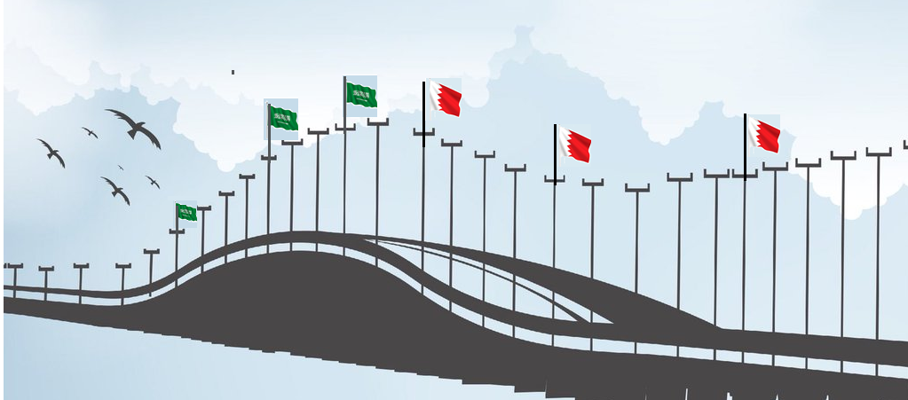
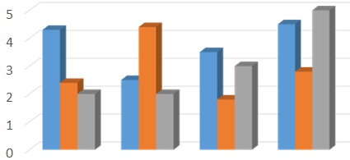
قسط التأمين
العوامل المؤثرة في حساب قسط التأمين
 .
5
المدة المطلوبة لتغطية الخطر، فكلما كانت المدة طويلة فإن القسط يكون أكبر، والعكس صحيح مثل تأمين السيارات على جسر الملك فهد ليوم واحد .
6
معدل تكرار الحوادث، فالحوادث السابقة لطالب التأمين تزيد من قيمة القسط.
الدرس: قسط ومبلغ وأركان عقد التأمين المقرر: التأمين تام 211/ 802
وزارة التربية والتعليم – الفصل الدراسي الثاني 2020-2021م

Slide 7
قسط التأمين
العوامل المؤثرة في حساب قسط التأمين
7
نوع التغطية المطلوبة والخدمات التي توفرها شركات التأمين لعملائها، فالتأمين الشامل يزيد من قيمة القسط عن تأمين الطرف الثالث عند تأمين المركبات.
8
عائد الاستثمار الذي تحرص شركة التأمين على حسابه بدقة، لتضمن تحقيق الربح.
9
العوامل الخاصة التي تختلف حسب طبيعة موضوع التأمين ونوع التغطية المطلوبة، كالعمر والحالة الصحية في تأمين الحياة مثلا.
الدرس: قسط ومبلغ وأركان عقد التأمين المقرر: التأمين تام 211/ 802
وزارة التربية والتعليم – الفصل الدراسي الثاني 2020-2021م

Slide 8
مبلغ التأمين
الشق الثاني من المقابل المالي في عقد التأمين، ويمثل التزام وتعهد المؤمن ( شركة التأمين) بتعويض طالب التأمين أو المستفيد عند تحقق الخطر المؤمن ضده.
أن لا يتجاوز مبلغ التأمين الحد الأقصى للتعويض.
كتابة مبلغ التأمين المتفق عليه صراحة في عقد التأمين.
قد يتفق على مبلغ التأمين بأقل من قيمة موضوع التأمين لتخفيف قيمة القسط .
في تأمين الحياة يدفع مبلغ التأمين كاملا عند وقوع الخطر أو تاريخ الاستحقاق.
الدرس: قسط ومبلغ وأركان عقد التأمين المقرر: التأمين تام 211/ 802
وزارة التربية والتعليم – الفصل الدراسي الثاني 2020-2021م

Slide 9
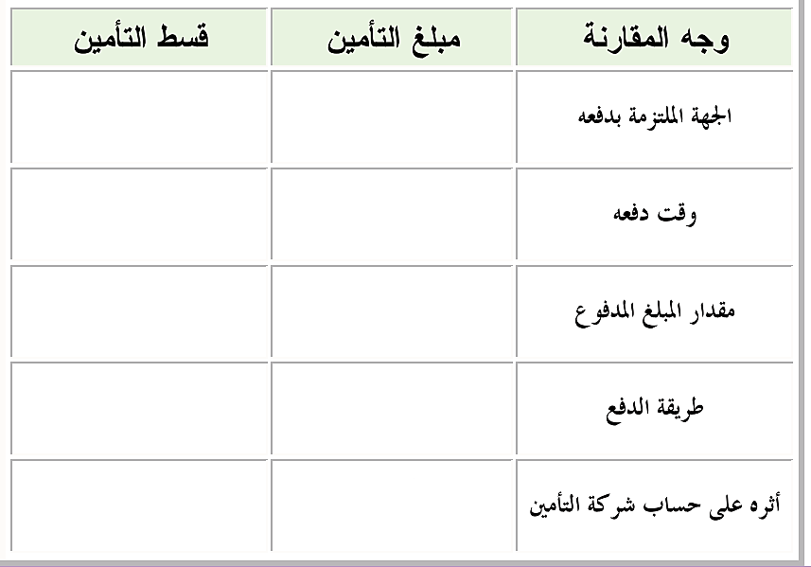
مقارنة بين قسط التأمين ومبلغ التأمين
طالب التأمين
المؤمن له / عليه
شركة التأمين
عند تحقق الخطر
أو تاريخ الاستحقاق
في بداية عقد التأمين
أصغر
أكبر
نقدا أو بشيك
نقدا أو عينا
يمثل ربح لشركة التأمين
يمثل خسارة لشركة التأمين
الدرس: قسط ومبلغ وأركان عقد التأمين المقرر: التأمين تام 211/ 802
وزارة التربية والتعليم – الفصل الدراسي الثاني 2020-2021م

Slide 10
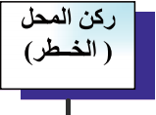
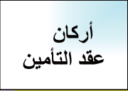
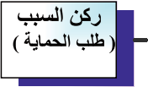
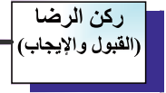
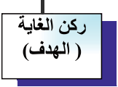
أركان عقد التأمين
يعد التأمين من العقود الإدارية التي يشترط لصحتها توافر أركان القرار الإداري الأربعة.
الدرس: قسط ومبلغ وأركان عقد التأمين المقرر: التأمين تام 211/ 802
وزارة التربية والتعليم – الفصل الدراسي الثاني 2020-2021م

Slide 11
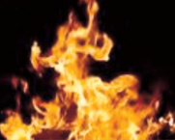
أركان عقد التأمين
يعد الخطر المحور الأساسي في التأمين، ويمثل الخطر ركن المحل في عقد التأمين كالحريق وحوادث السيارات.
يعد التأمين من العقود الرضائية، التي تشترط رضا طرفي التعاقد، ويتحقق إيجاب شركة التأمين بتقديم استمارة الطلب، والقبول بتوقيع العميل على الاستمارة، ويشترط لصحة القبول والايجاب من الطرفين توافر كل من :
الخلو من عيوب الإرادة
يعتبر الإكراه أو التدليس أو الاستغلال من عيوب إرادة القبول والإيجاب في عقد التأمين.
الأهلية القانونية
بلوغ الفرد سن 21 سنة، أما شركة التأمين فهي شخص معنوي بصفتها شركة مساهمة.
الدرس: قسط ومبلغ وأركان عقد التأمين المقرر: التأمين تام 211/ 802
وزارة التربية والتعليم – الفصل الدراسي الثاني 2020-2021م

Slide 12
أركان عقد التأمين
هو الباعث والسبب المباشر على طلب التأمين ويتمثل في « الحماية التأمينية»، شريطة أن تكون الحماية المطلوبة مشروعة.
تكون لطرفي التعاقد هدف وغاية من التأمين ، حيث يهدف طالب التأمين إلى حماية نفسه من الخسارة المحتملة، وتهدف شركة التأمين إلى تحقيق الربح المشروع.
الحماية
الربح
الدرس: قسط ومبلغ وأركان عقد التأمين المقرر: التأمين تام 211/ 802
وزارة التربية والتعليم – الفصل الدراسي الثاني 2020-2021م

Slide 13
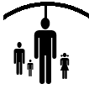
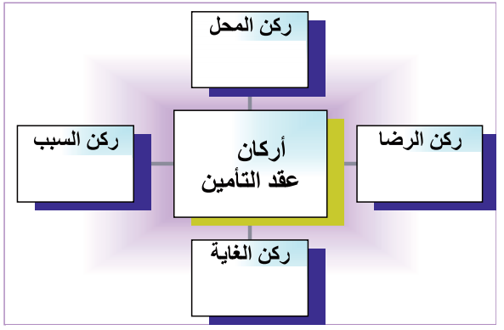
أركان عقد التأمين
أمن وائل على حياته لدى إحدى شركات التأمين ضد خطر العجز والوفاة لصالح أبنائه، وبعد أن وقع عقد مع شركة التأمين دفع قسط التأمين الأول.
المطوب : حدد ما يمثل أركان عقد التأمين من الحالة على الشكل التالي:
مثال
خطر العجز و الوفاة
الحماية التأمينية من العجز أو الوفاة
توقيع العقد
حماية نفسه وأبنائه
الدرس: قسط ومبلغ وأركان عقد التأمين المقرر: التأمين تام 211/ 802
وزارة التربية والتعليم – الفصل الدراسي الثاني 2020-2021م

Slide 14
التقويم
اختار الإجابة الصحيحة فقط في ما يلي:
يعد عقد التأمين من عقود المعوضات لأنها:
أ- تنشئ التزامات مالية في ذمة طالب التأمين.
ب- تنشئ التزامات مالية في ذمة شركة التأمين.
ج- تنشئ التزامات مالية في ذمة المستفيد.
د- تنشئ التزامات مالية في ذمة طرفي التعاقد.
الدرس: قسط ومبلغ وأركان عقد التأمين المقرر: التأمين تام 211/ 802
وزارة التربية والتعليم – الفصل الدراسي الثاني 2020-2021م

Slide 15
2. بمقارنة مبلغ التأمين وقسط التأمين نجد أنهما :
أ- متساويان في القيمة.
ب- مبلغ القسط أكبر من مبلغ التأمين.
ج- مبلغ التأمين أكبر من مبلغ القسط.
د- كل ما ذكر صحيح.
الدرس: قسط ومبلغ وأركان عقد التأمين المقرر: التأمين تام 211/ 802
وزارة التربية والتعليم – الفصل الدراسي الثاني 2020-2021م

Slide 16
3. الإكتواريون هم :
أ- خبراء في تقدير أخطار موضوع التأمين.
ب- خبراء في معاينة موضوع التأمين .
ج- خبراء في حساب أقساط التأمين.
د- خبراء في تقدير قيمة الخسائر.
الدرس: قسط ومبلغ وأركان عقد التأمين المقرر: التأمين تام 211/ 802
وزارة التربية والتعليم – الفصل الدراسي الثاني 2020-2021م

Slide 17
العلاقة بين قسط التأمين
ومعدل وقوع الخطر
4. يوضح الشكل المقابل علاقة قسط التأمين
بمعدل وقوع الخطر وهي:
قسط التأمين
أ- علاقة عكسية.
معدل وقوع الخطر
ب- علاقة طردية.
ج- علاقة متكافئة.
د- علاقة متغيرة.
الدرس: قسط ومبلغ وأركان عقد التأمين المقرر: التأمين تام 211/ 802
وزارة التربية والتعليم – الفصل الدراسي الثاني 2020-2021م

Slide 18
5. إذا كان قسط التأمين السنوي 200 د.ب لمنزل قيمته 120000 د.ب، فإذا طلب صاحب المنزل أن يكون مبلغ التغطية 60000 د.ب، فإن قسط التأمين السنوي تقريبا يساوي:
أ- 50 د.ب.
ب- 75 د.ب.
ج- 100 د.ب.
د- 125 دب.
الدرس: قسط ومبلغ وأركان عقد التأمين المقرر: التأمين تام 211/ 802
وزارة التربية والتعليم – الفصل الدراسي الثاني 2020-2021م

Slide 19
6. من العوامل المؤثرة على حساب قسط تأمين المركبات :
أ- نوع التأمين شامل أو طرف ثالث.
ب- معدل تكرار الحوادث.
ج- مدة التأمين.
د- كل ما ذكر صحيح.
الدرس: قسط ومبلغ وأركان عقد التأمين المقرر: التأمين تام 211/ 802
وزارة التربية والتعليم – الفصل الدراسي الثاني 2020-2021م

Slide 20
7. تدفع شركة التأمين "مبلغ التأمين" كاملا عند الاستحقاق في :
أ- التأمين البحري.
ب- تأمين المركبات.
ج- تأمين الممتلكات.
د- تأمين الحياة.
الدرس: قسط ومبلغ وأركان عقد التأمين المقرر: التأمين تام 211/ 802
وزارة التربية والتعليم – الفصل الدراسي الثاني 2020-2021م

Slide 21
8. يعتبر التأمين من العقود :
أ- الإدارية.
ب- الرضائية.
ج- المعاوضات.
د- كل ما ذكر صحيح.
الدرس: قسط ومبلغ وأركان عقد التأمين المقرر: التأمين تام 211/ 802
وزارة التربية والتعليم – الفصل الدراسي الثاني 2020-2021م

Slide 22
9. يمثل ركن المحل في وثيقة تأمين مبارك المؤمن على سيارته ضد أخطار الحوادث والحريق والسرقة بعد أن دفع لشركة التأمين قسط سنوي قدره بمبلغ 150 د.ب :
أ- أخطار الحوادث والحريق والسرقة.
ب- دفع قسط التأمين السنوي.
ج- الحماية من خطر الحوادث والحريق والسرقة.
د- حماية نفسه من الأخطار، وربح الشركة.
الدرس: قسط ومبلغ وأركان عقد التأمين المقرر: التأمين تام 211/ 802
وزارة التربية والتعليم – الفصل الدراسي الثاني 2020-2021م

Slide 23
أضغط على السهم للانتقال إلى السؤال التالي
الدرس: قسط ومبلغ وأركان عقد التأمين المقرر: التأمين تام 211/ 802
وزارة التربية والتعليم – الفصل الدراسي الثاني 2020-2021م

Slide 24
أضغط على السهم للرجوع إلى السؤال
الدرس: قسط ومبلغ وأركان عقد التأمين المقرر: التأمين تام 211/ 802
وزارة التربية والتعليم – الفصل الدراسي الثاني 2020-2021م

Slide 25
أضغط على السهم للانتقال إلى السؤال التالي
الدرس: قسط ومبلغ وأركان عقد التأمين المقرر: التأمين تام 211/ 802
وزارة التربية والتعليم – الفصل الدراسي الثاني 2020-2021م

Slide 26
أضغط على السهم للرجوع إلى السؤال
الدرس: قسط ومبلغ وأركان عقد التأمين المقرر: التأمين تام 211/ 802
وزارة التربية والتعليم – الفصل الدراسي الثاني 2020-2021م

Slide 27
أضغط على السهم للانتقال إلى السؤال التالي
الدرس: قسط ومبلغ وأركان عقد التأمين المقرر: التأمين تام 211/ 802
وزارة التربية والتعليم – الفصل الدراسي الثاني 2020-2021م

Slide 28
أضغط على السهم للرجوع إلى السؤال
الدرس: قسط ومبلغ وأركان عقد التأمين المقرر: التأمين تام 211/ 802
وزارة التربية والتعليم – الفصل الدراسي الثاني 2020-2021م

Slide 29
أضغط على السهم للانتقال إلى السؤال التالي
الدرس: قسط ومبلغ وأركان عقد التأمين المقرر: التأمين تام 211/ 802
وزارة التربية والتعليم – الفصل الدراسي الثاني 2020-2021م

Slide 30
أضغط على السهم للرجوع إلى السؤال
الدرس: قسط ومبلغ وأركان عقد التأمين المقرر: التأمين تام 211/ 802
وزارة التربية والتعليم – الفصل الدراسي الثاني 2020-2021م

Slide 31
أضغط على السهم للانتقال إلى السؤال التالي
نصف قيمة المنزل =120000 ÷ 2 = 60000 د.ب
نصف قسط التأمين السنوي = 200 ÷ 2 = 100 د.ب
الدرس: قسط ومبلغ وأركان عقد التأمين المقرر: التأمين تام 211/ 802
وزارة التربية والتعليم – الفصل الدراسي الثاني 2020-2021م

Slide 32
أضغط على السهم للرجوع إلى السؤال
الدرس: قسط ومبلغ وأركان عقد التأمين المقرر: التأمين تام 211/ 802
وزارة التربية والتعليم – الفصل الدراسي الثاني 2020-2021م

Slide 33
أضغط على السهم للانتقال إلى السؤال التالي
الدرس: قسط ومبلغ وأركان عقد التأمين المقرر: التأمين تام 211/ 802
وزارة التربية والتعليم – الفصل الدراسي الثاني 2020-2021م

Slide 34
أضغط على السهم للرجوع إلى السؤال
الدرس: قسط ومبلغ وأركان عقد التأمين المقرر: التأمين تام 211/ 802
وزارة التربية والتعليم – الفصل الدراسي الثاني 2020-2021م

Slide 35
أضغط على السهم للانتقال إلى السؤال التالي
الدرس: قسط ومبلغ وأركان عقد التأمين المقرر: التأمين تام 211/ 802
وزارة التربية والتعليم – الفصل الدراسي الثاني 2020-2021م

Slide 36
أضغط على السهم للرجوع إلى السؤال
الدرس: قسط ومبلغ وأركان عقد التأمين المقرر: التأمين تام 211/ 802
وزارة التربية والتعليم – الفصل الدراسي الثاني 2020-2021م

Slide 37
أضغط على السهم للانتقال إلى السؤال التالي
الدرس: قسط ومبلغ وأركان عقد التأمين المقرر: التأمين تام 211/ 802
وزارة التربية والتعليم – الفصل الدراسي الثاني 2020-2021م

Slide 38
أضغط على السهم للرجوع إلى السؤال
الدرس: قسط ومبلغ وأركان عقد التأمين المقرر: التأمين تام 211/ 802
وزارة التربية والتعليم – الفصل الدراسي الثاني 2020-2021م

Slide 39
أضغط على السهم للانتقال إلى الشرحة التالية
الدرس: قسط ومبلغ وأركان عقد التأمين المقرر: التأمين تام 211/ 802
وزارة التربية والتعليم – الفصل الدراسي الثاني 2020-2021م

Slide 40
أضغط على السهم للرجوع إلى السؤال
الدرس: قسط ومبلغ وأركان عقد التأمين المقرر: التأمين تام 211/ 802
وزارة التربية والتعليم – الفصل الدراسي الثاني 2020-2021م

Slide 41
انتهى الدرس
آملين
تحقيق
أهدف درس
قسط ومبلغ التأمين وأركان عقد التأمين
شكرا
مع التوفيق والنجاح
لمزيد من المعلومات:
www.Edunet.com 1- زيارة البوابة التعليمية
2- حل أسئلة وأنشطة الكتاب.
الدرس: قسط ومبلغ وأركان عقد التأمين المقرر: التأمين تام 211/ 802
وزارة التربية والتعليم – الفصل الدراسي الثاني 2020-2021م

